Slide 1
ICPC
가이드라인 및 문제해결 전략

Slide 2
ICPC
온라인 저지 사이트
영어
문제 해결전략
학습 방식 안내
오류 찾기
코드 최적화

Slide 3
ICPC
ICPC (International Collegiate Programming Contest)
국제 대학생 프로그래밍 경진대회
지역 예선 -> 한국 예선 -> 본선으로 경기가 치뤄진다.
규칙
3인 1팀으로 이루어지며 팀원끼리는 반드시 한 장소에서 경기를 치른다
컴퓨터 1대와 모니터 1대로만 시험을 진행할 수 있다.
대회 진행중 문제를 프린트하여 사용할 수 있다.
단면 25 장의 사전에 준비된 프린트물 외에는 반입할 수 없다.
인터넷 사용은 금지된다.
함수, 라이브러리 등을 미리 작성하여 사용할 수 없다.
답안 제출시 테스트 케이스에 대해 정답/오답(시간 초과, 메모리 초과, 테스트케이스 미 충족)/컴파일오류만을 표시해준다.
답안을 제출하여 매 오답 시 점수가 깎이며, 동점일 시 제출이 더 빠른 사람에게 점수가 부여된다.

Slide 4
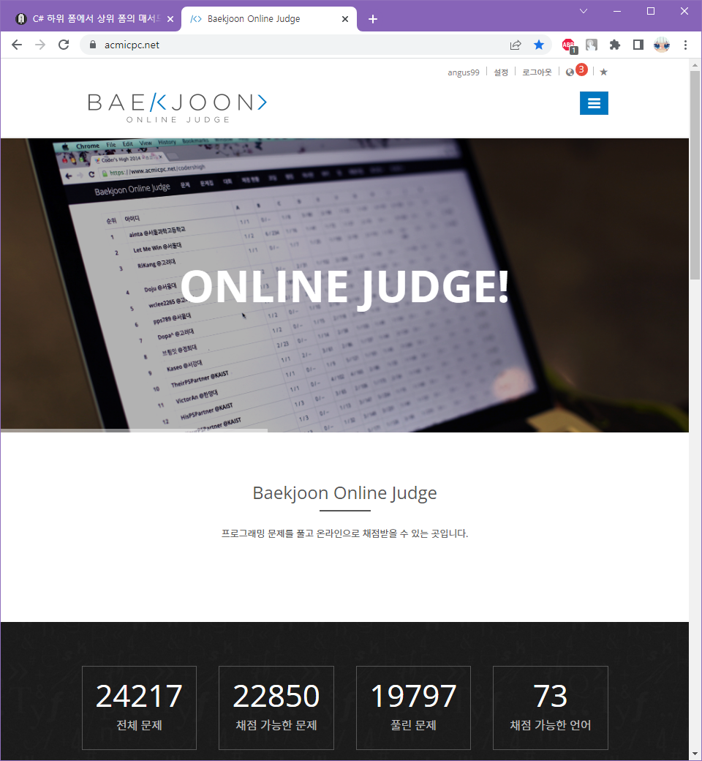
온라인 저지
온라인 저지
프로그래밍 대회에서 프로그램들을 시험할 목적으로 만들어진
온라인 시스템. (출처 위키백과)
Beakjoon
https://www.acmicpc.net/
Codeup
https://codeup.kr/
CodeForce
https://codeforces.com/

Slide 5
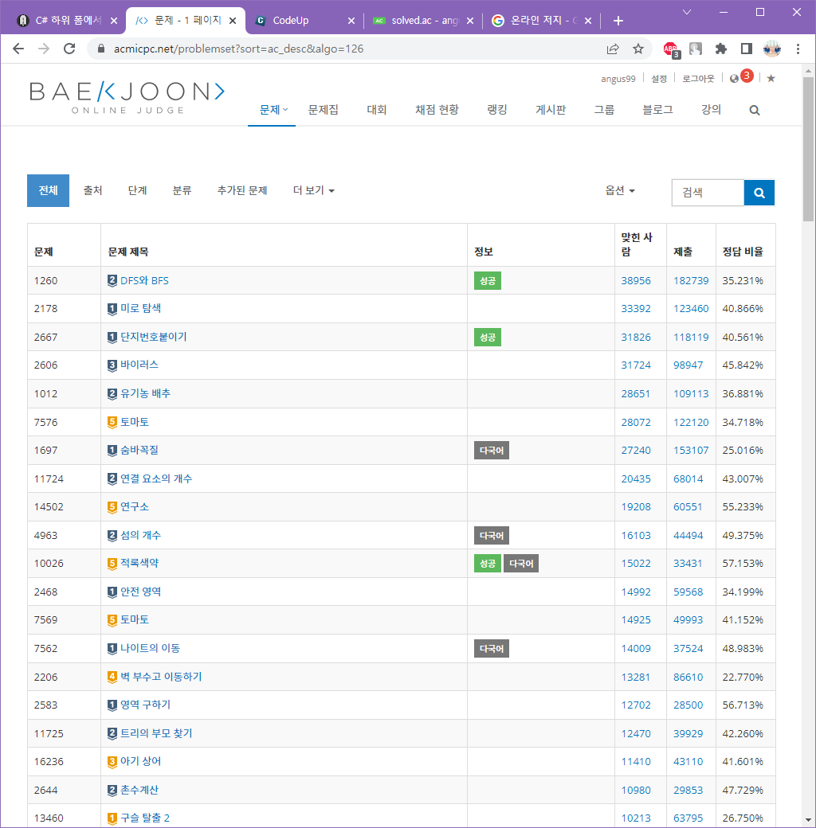
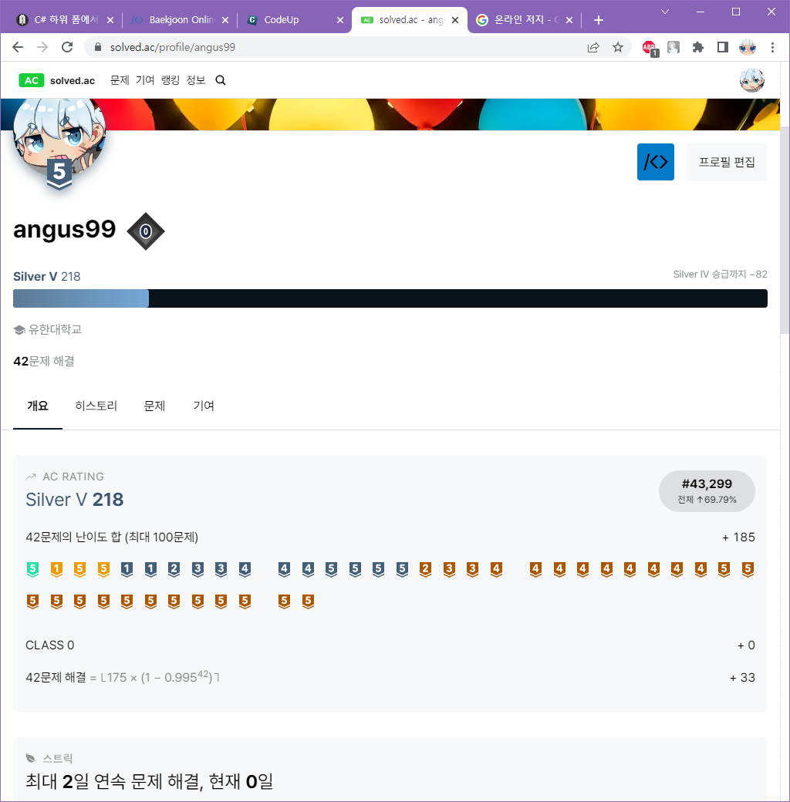
Solved.ac
확장 사이트
https://solved.ac/
Beakjoon의 확장 사이트
문제들의 난이도 측정, 유저레벨 측정
문제 분류, 문제 난이도 표시

Slide 6
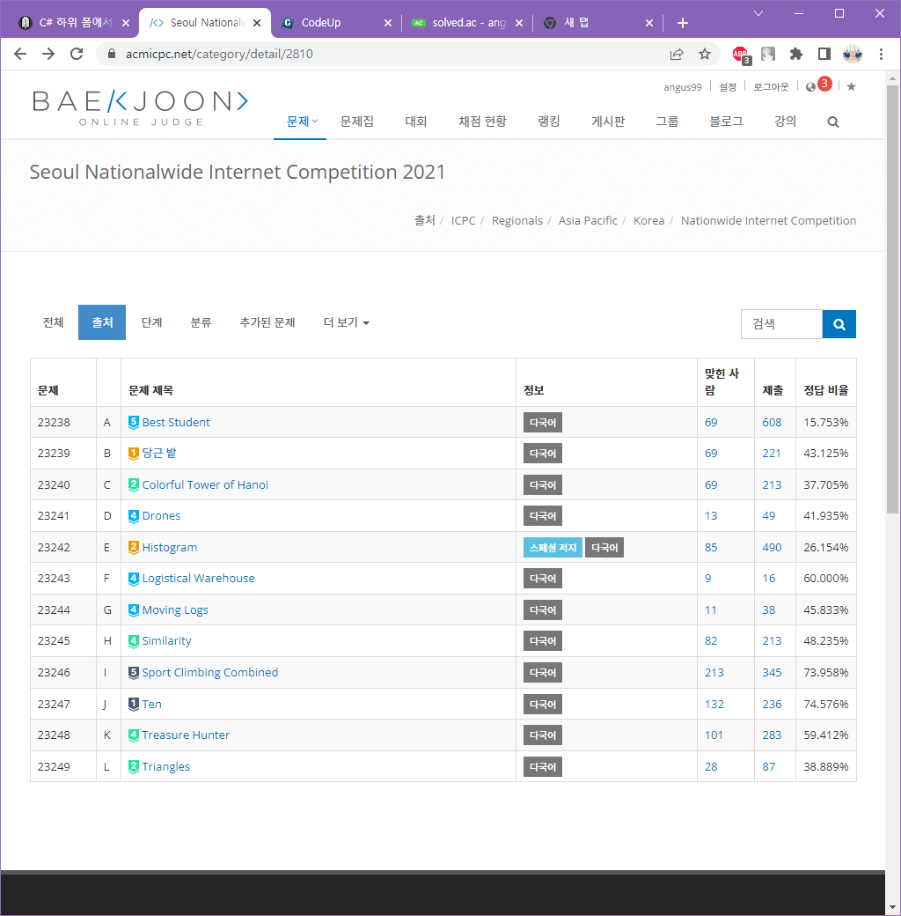
영어
ICPC 지역 예선 문제 12문제중 9문제가 영어
적어도 영어를 원활히 해석하는 인원이 1인이 필요함
2021년 서울지역 예선 한국어 문제
Sport Climbing Combined (실버 5)
당근밭(골드 1)
Colorful Tower of Hanoi (플레 2)

Slide 7
문제 해결 전략
C++ 언어 사용
3인 1팀
영어 문제 해석 1명
알고리즘 구상 1명
코딩 및 버그 수정 1명
초반 전략
1. 모든 문제를 문서로 출력함
2. 가장 쉬운 한글 문제를 코딩 담당자가 해석 및 코딩함
3. 알고리즘 구상 담당자가 남은 한글 두 문제 중 해결 가능성이 있는 문제의 해결 방안을 생각함
4. 영어 문제 해석 담당자는 모든 문제들을 훑어본 후 골드 이하, 풀 수 있는 문제를 색출 및 번역함

Slide 8
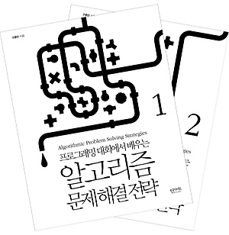
학습 방식
종만북 (알고리즘 문제해결 전략 1,2권) 을 통하여 학습을 진행한다.
인터넷 서핑으로도 충분히 많은 자료를 찾을 수 있기 때문에 필수는 아니다.
매주
실버 이상의 문제를 각자 한 문제씩 선택
일주일 동안 해당 문제를 풀고 알고리즘, 어려웠던 점을 발표한다.
모든 사람은 함께 코드를 읽고 코드 리뷰를 진행한다.
격주
2주에 하나씩 주제(알고리즘, 자료구조)를 잡는다.
주제에 대하여 자세히 조사한 후 발표를 진행한다.

Slide 9
오류 찾기
Codeup.kr 과 같은 초급 친화 사이트는 오류 발생시 테스트케이스를 보여준다.
백준과 같은 사이트는 대회 환경과 동일하게 표시된다.
따라서 오류를 빠르게 찾는 것이 순위에 큰 영향을 끼친다.
테스트 데이터 삽입
극한 값, 경계 값 삽입
반례 찾기
assert 함수
무작위 데이터 삽입

Slide 10
테스트 데이터 대입
문제에서 제공되는 테스트 데이터나 도출한 테스트데이터를 삽입하여 문제점을 찾고 수정하는 방법
프로그램 실행 후 데이터를 입력하여 결과를 확인하고 비교하는 방식이다.
장점
도출된 케이스에 대해서는 확실하다
빠르게 수정할 수 있다.
단점
문제에서 제공되지 않는 반례들이 많다.
극한 데이터에 취약하다.
오류 발견이 매우 어렵다.

Slide 11
극한 값, 경계 값 삽입
일반적인 방법으로 코드를 작성한 경우 시간초과, 메모리 초과가 발생하는 테스트 케이스를 실험하는 방법
시간 초과, 메모리 초과를 확인하기 위해 주로 사용하는 방법이다.
장점
주요한 버그를 발견할 가능성이 커진다.
테스트 케이스의 일부이기 때문에 시간이 적게 든다.
단점
경우에 따라 테스트 케이스를 찾기 어려운 경우가 발생한다.
논리적 오류의 경우 찾기 힘들다.

Slide 12
반례 찾기
알고리즘이 수학적, 논리적으로 성립하지 않는 부분을 찾아 수정하는 방법
장점
반례를 찾게 되면 오류를 찾기 매우 쉬워진다.
쉬운 반례는 금방 발견된다.
단점
반례를 찾기 매우 어렵다.
반례를 찾는데 많은 시간이 걸린다.
코드의 전체를 다시 읽는 경우가 빈번하게 생긴다.
반례를 수정하다 다른 반례가 생길 수 있다.

Slide 13
assert
조건문이 거짓인 경우 실행되는 문장
불변식을 작성하여 assert 함수에 넣어 사용한다.
불변식 : 어떠한 상황에도 거짓이 되면 안되는 문장
절대 발생 하면 안되는 상황에 사용
특정 조건에 해당되는지 확인할 때 사용
장점
문제 발생 시 빠르게 확인 가능
Debug 모드에서만 작동된다.
대부분의 언어에서 지원
단점
코드 제출시 오류를 발생시킴
Debug 모드에서만 작동된다.

Slide 14
무작위 데이터 삽입
랜덤 함수를 사용하여 테스트 데이터를 생성하여 적합한지 확인한다.
데이터만 삽입
테스트 케이스 입력 부분을 랜덤 함수로 치환하여 실행시켜서 확인한다.
장점 : 새로운 테스트 케이스를 발견하기 쉽다.
단점 : 해당 결과가 올바른 결과인지 검증하는데 오랜 시간이 걸리기도 한다.
확정 정답 코드와 비교
올바른 결과를 내는 코드(시간 적합도 또는 공간 적합도에 부합하지 않는 코드)와 최적화된 코드를 동일한 테스트케이스로 실행한다.
동일한 결과가 나오지 않는 경우 논리적 오류가 있는 것 이므로 해당 테스트케이스를 조사하여 확인한다.
장점 : 반례를 확실하게 찾을 가능성이 크다.
단점 : 코드 작성에 많으면 두배의 시간이 걸린다.

Slide 15
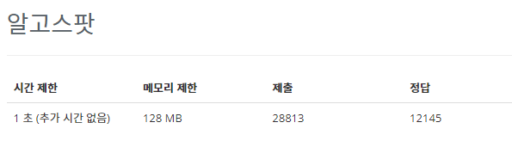
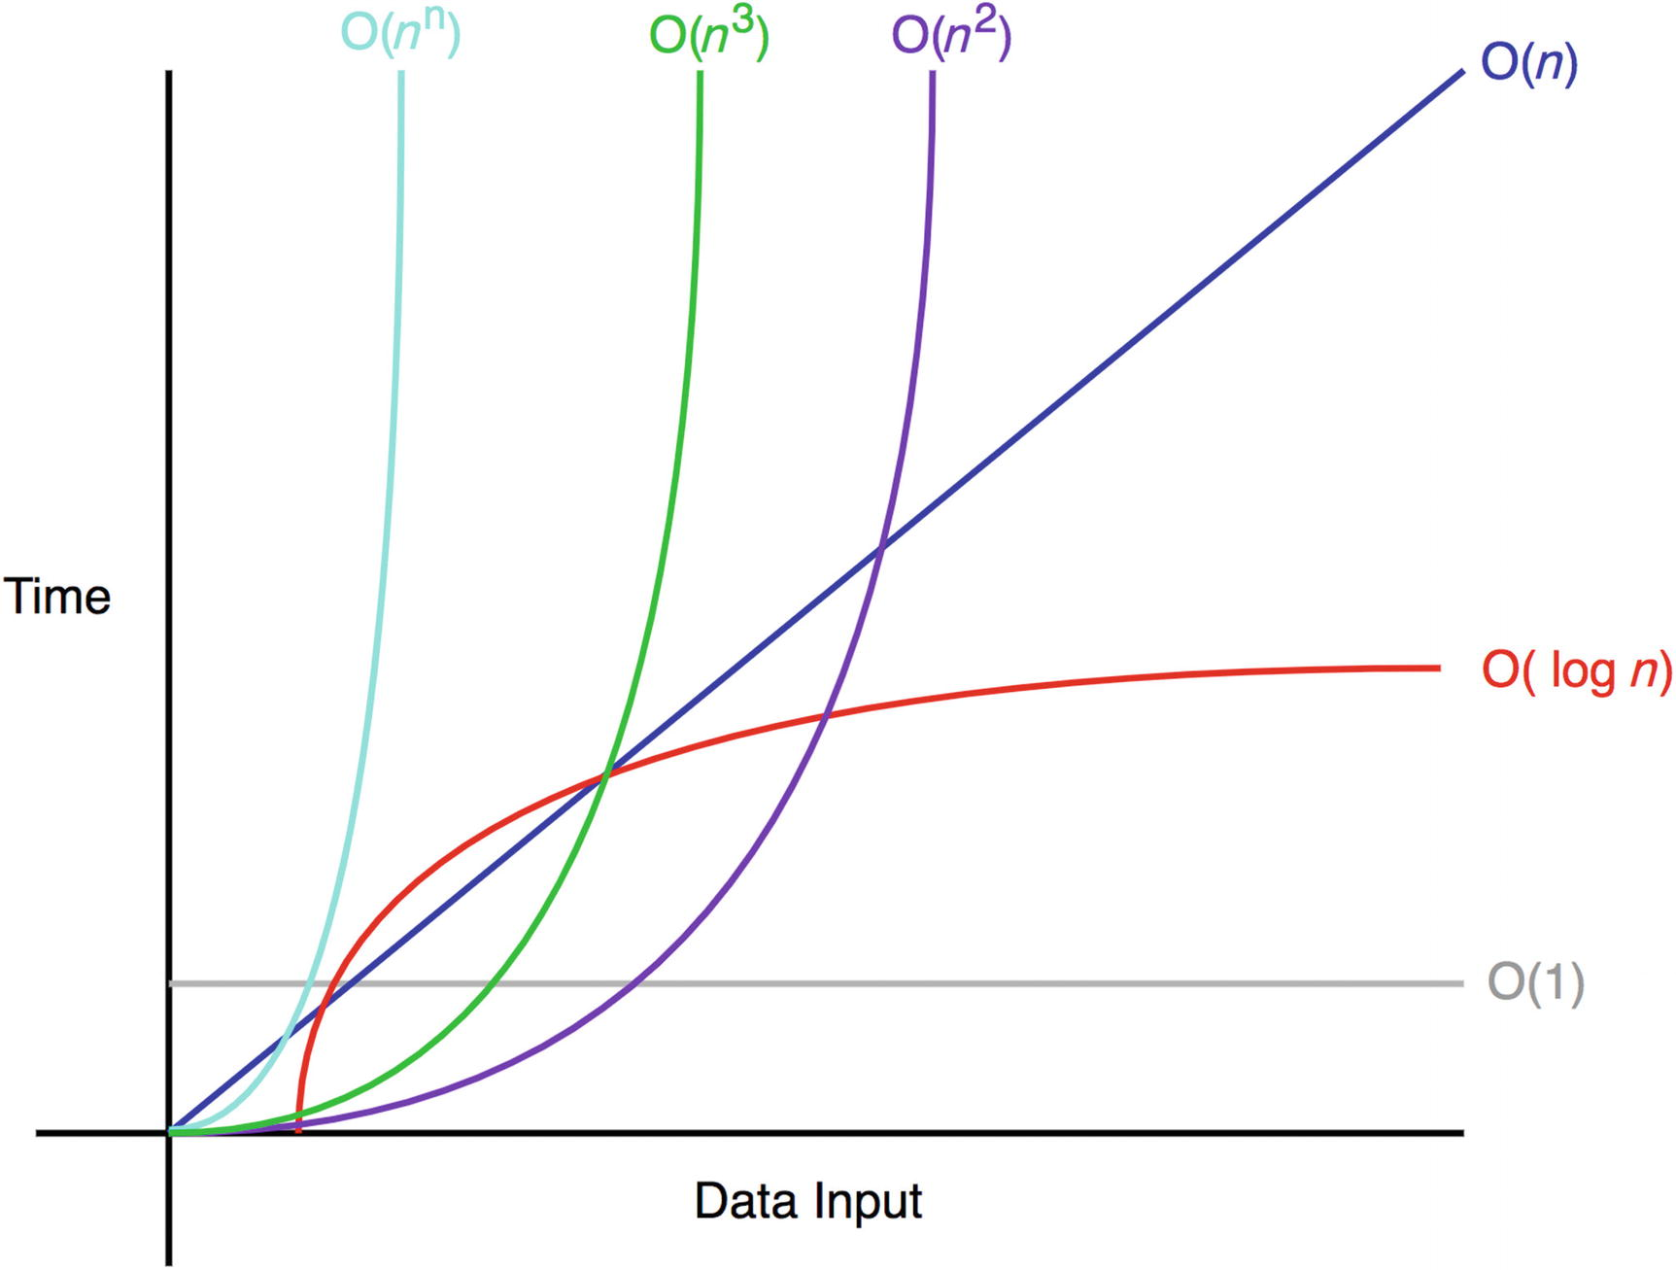
코드 최적화
시간 제한
시간 복잡도
최소 O(n^2) 으로 작성해야 하며 최대한 줄여야 한다.
시간 제한 1초
약 1억회 연산
메모리 제한
공간 복잡도
128MB = 128,000,000byte
int 3,200만개

Slide 16
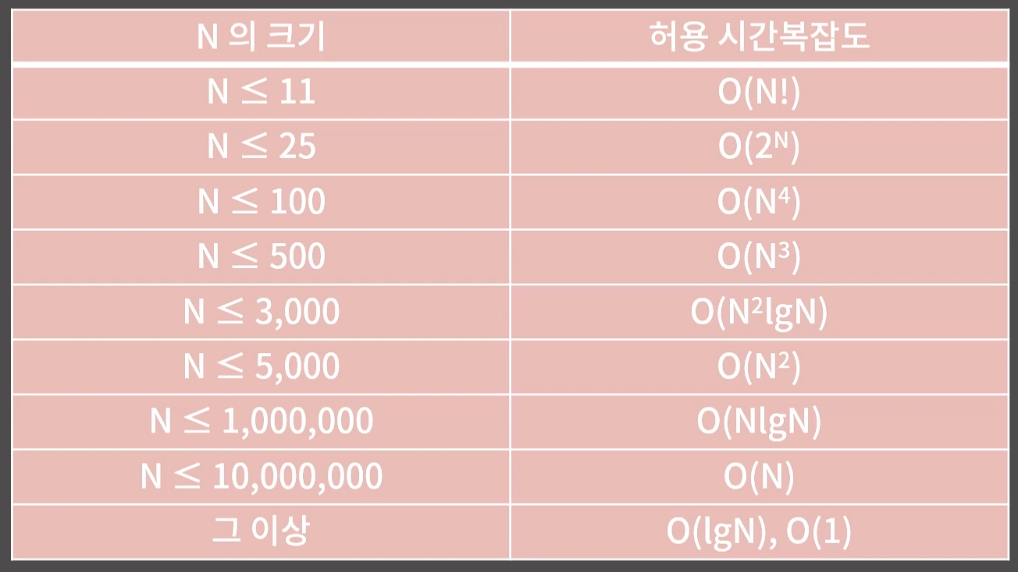
시간복잡도

Slide 17
시간 복잡도 최적화 (1 ~ N 더하기)
O(N)
int sum = 0;
int n;
cin >> n;
for(int i = 1 ; i <= n ; i++)
{
sum += n;
}
cout << sum;
O(N/2 +1)
int sum = 0;
int n , t;
cin >> n;
t = 1 + n;
for(int i = 0 ; i < (n / 2) ; i++)
{
sum += t;
}
if(n % 2 == 0)
sum += (n+1/2)
cout << sum;
O(1)
int n;
cin >> n;
cout << (n*(n+1))/2

Slide 18
기초 수학
조합,순열
union find
소인수 공식
자료구조
STL
기초 알고리즘
SWAP 알고리즘
정렬
메모이 제이션

Slide 19
구현 (브루트 포스)
그래프
DFS/BFS
최단 경로찾기
최소 스패닝 트리
네트워크 유량
분할정복
DP
그리디
조합탐색
기하학
골드
플레티넘

